Slide 1
垂直运输设备管理

Slide 2


第一章、设备备案流程
（主要包括：塔式起重机，施工升降机，物料提升机，门式起重机）

Slide 3
策划
设备安装
租 赁
委托检测
  考察租赁单位
使用登记备案
设备进场前验收
使用过程管控
安装告知
拆除前告知
设备退场

Slide 4
1、设备选型租赁限制规定
塔式起重机：出厂年限10年 安全评估合格1年
施工升降机：出厂年限8年 安全评估合格2年
物料提升机：出厂年限5年 安全评估合格 1年
门式起重机：无设备产品合格证及相关资料、金属结构变形、补焊部位较多
设备租赁要求：必须是集团公司建筑起重机械合格出租单位名册内选择
法规依据：中华人民共和国建设部令第166号《建筑起重机械安全监督管理规定》。
根据166号文，有下列情形的起重机及施工升降设备不能安装到工地使用：
（1）属国家明令淘汰或者禁止使用的。
（2）超过安全技术标准或者制造厂家规定使用年限规定的；
（3）经检验达不到安全技术标准规定的；
（4）没有完整安全技术档案的；
（5）没有齐全有效的安全保护装置的。

Slide 5
2、设备现场设置要求
基础定位:塔吊回转半径需要基本覆盖施工作业面，钢筋加工区，木工加工区，不应覆盖宿舍及办公区，高压线等，群塔作业时需预留安全距离,附着锚固点的考虑起重量的考虑,安装拆除考虑；
施工电梯（物料提升机）基础位置确定，防护架体位置前期预留（外架大横杆，剪刀撑前期接点位置预留）；
附墙件预埋，拉结点预埋位置准确，保证附墙规范安装，防护架体可靠拉结；

Slide 6
3、设备进场验收与告知
设备选型后需要向公司上报基础施工方案，安拆方案，进行合同审批；
设备进场后告知监理，进行设备进场验收（在机械设备上镶嵌有设备备案标牌）；
安装前至少2天带相关资料（告知表十项审查内容）到公司告知，报送工程项目所属区、县 “办理告知手续”；
资质包括生产厂家需有特种设备制造许可证及明细表，产品合格证，特种设备制造监督检验证明，安全生产许可证，施工升降机还需有型式检验报告；安装单位需有安全生产许可证，特种作业上岗证（安拆工，电工，司机，司索工，安全负责人等）；租赁单位需有行业确实租赁资质；
为减少审批流程，告知表与申请检测表可以一起盖章；安装前必须进行合同评审；大型设备备案需要公司签字同意。

Slide 7
4、安装、验收、申请检测
安装前审核安装单位现场负责人及安全负责人，特殊工种资格证书；
安装单位技术人员对安装人员进行安全技术交底，签字留底存档；
安装前告知监理并安排专人对设备安装进行现场监控；
  对所安装设备结构安全装置进行检查;
  对吊装设备的操作人员进行安全交底及吊装设备的检查;
  对吊装区域设定警戒线;
  安装、调试后安装单位自检合格盖章，施工单位组织出租、安装、监理进行施工机械安装验收，合格后5个工作日内，施工单位（报件人持证）到工程所属监管市、区县部门办理使用登记手续；
  设备安装验收合格后及时进行申请检测。

Slide 8
5、使用备案
检验报告出具以后到公司备案盖章，资料审查；
  注意：建筑施工机械安装检验报告（验原件、复印件盖公章）；特种作业操作人员证书（验原件、复印件盖章）；相关表格内容不得出现原则性错误（特别是安装调试记录表，基础检验表，接地地阻值测试表，安装验收表）。
安装一个月之内完成使用备案（日期一般填写为工程竣工日期，如超过使用备案有效期需延期申请）；
施工单位（报件人持证）领取建筑施工机械使用登记证（铁牌）；
备案资料项目部要完整的留一份原件存档备查。

Slide 9
6、拆除
拆出前要到属地办理告知
拆出前要组织拆装人员进行安全交底
对运输道路进行清理
对吊装设备进行检查
对作业半径拉设警戒线
要有安全员旁站

Slide 10
第二章、设备使用管理
01
单击此处添加副标题内容

Slide 11
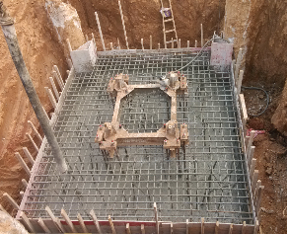
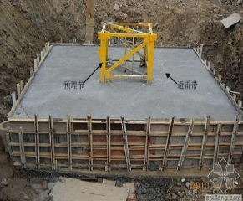
1、塔式起重机主要结构及使用管理
（1）预埋节
① 直接浇筑基础的，必须用3∶7灰土做40cm垫层，且各边宽度必须大于混泥土基础宽度0.6米；
② 浇筑混泥土前通知监理进行钢筋隐蔽工程联合验收：检验钢筋型号，间距，位置，预埋节不得重复使用；
③ 混泥土标号不得小于C35；
④ 混泥土强度至少达到80%才可以进行塔吊安装，特检所出具混泥土试块强度报告收集存档；
⑤ 避雷带不宜焊接在主弦杆上；
⑥ 如果基础低于水平面应设置排水措施或设置集水井；
⑦ 预埋节上平面水平度控制在千分之一。

Slide 12
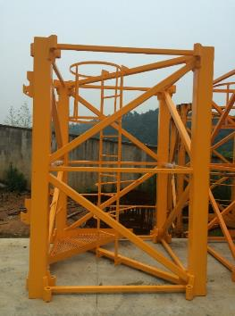
（2）加强节、标准节
①只有原厂统一型号标准节可以互换，安装前需要进行清洁，除锈，防腐工作；
②爬梯安装牢固无尖锐部位，安装方向应上下对应一致，每三个标准节设置一个休息平台；
③注意标准节有踏步的一侧方向应与建筑物垂直；
④螺栓连接宜螺栓帽上（便于后期紧固），螺栓处应加垫片，并用双螺帽紧固；
⑤塔身上不得挂设任何图牌；
⑥注意加强节与标准节方钢壁厚，颜色，每个角螺栓个数都不一样。不应混装。
塔式起重机 | 独立状态塔身（或附着状态下最高附着点以上塔身） | 塔身轴心线对支承面的垂直度≤ 4/100
 | 附着状态下最高附着点以下塔身 | 塔身轴心线对支承面的垂直度≤ 2/100

Slide 13
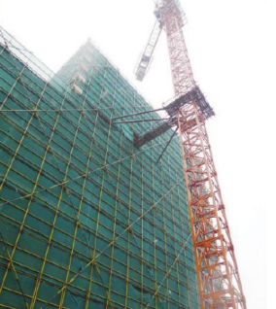
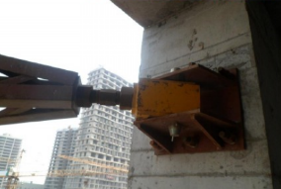
（3）附墙
① 应使用原厂配件，或有资质单位生产的附墙架，且应有相关设计图纸及计算资料;
② 附着框架应尽可能设置在塔身标准节的节点连接处，箍紧塔身，塔架对角处应设斜撑加固。
③ 附着框架和附着支座布设时，附着杆倾斜角不得超过10度。
④ 所有联接销轴，开口销必须符合要求，不得使用直 径不符的销轴，开口销要充分打开；
⑤ 混凝土强度应达到70%，并有混凝土强度报告才可以安装附墙，附墙处必须有垫板（钢板），撑杆与预埋件不得硬性连接，应使用销轴联接，调节螺杆应能调节；
⑥ 附墙间距参考说明书（每次附墙间距不一样，自由高度也不一样），同时控制长细比（参照说明书或咨询厂家）；
⑦ 要求在附墙处搭设上下塔吊的安全通道（塔吊一端固定，建筑物一端保持滑道），两侧做防护围挡，底板满铺50板固定。

Slide 14
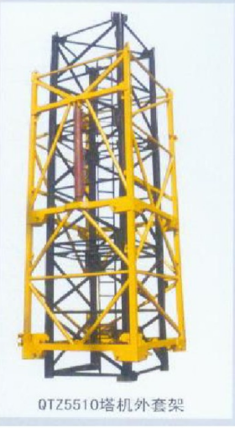
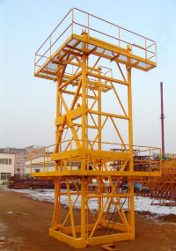
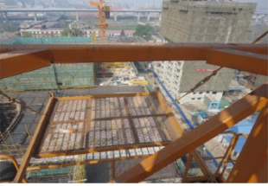
（4）顶升套架
① 油泵无缺油及油管有无漏油现象；
② 套架与下支座联接销轴及开口销打开情况，顶升横梁是否放在踏步内并上防脱保险，个别型号有锲铁（卡在标准节直腹板上）；
③ 导向滑轮是否有缺少或者损坏，间隙过大的；
④ 顶升电机及是否保护接零；
⑤ 套架操作平台防护围栏及引进梁完好情况。

Slide 15
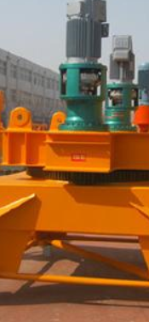
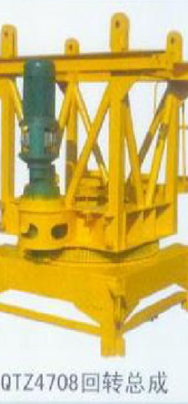
（5）上、下回转及回转支承
下回转与标准节（套架）联接情况，上回转与起重臂，平衡臂，塔帽联接情况；
回转机构、回转支撑有无异常响声，清洁润滑结构；
回转限位是否有效（≤720°）；
回转电机防雨罩，保护接零及线路老化破皮情况。

Slide 16
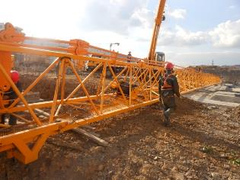
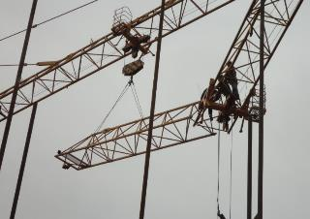
（6）起重臂
① 起重量限制器：
② 小车运行情况，前后限位，防断绳装置，防断轴装置，缓冲装置，小车载人平台：
③ 起重节联接情况，前后拉杆联接情况；
④ 小车钢丝绳，起重钢丝绳断丝情况，钢丝绳下垂幅度要合理；
⑤ 吊钩保险及防脱绳装置，上限位是否有效：
⑥起重钢丝绳固定情况（4个绳卡及U型槽）；

Slide 17
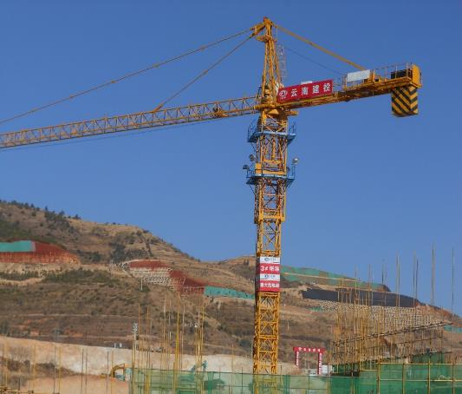
（7）平衡臂
平衡臂与上支座及平衡臂与左右拉杆联接情况；
周边护栏及设置连接板；
控制柜线路老化及变阻箱完好情况；
卷筒钢丝绳润滑情况，排列整齐及是否安装盘绳器；
刹车片磨损情况及防雨罩，减速器注油；
配重块支撑长度及连接板；
障碍灯（同起重臂）。

Slide 18
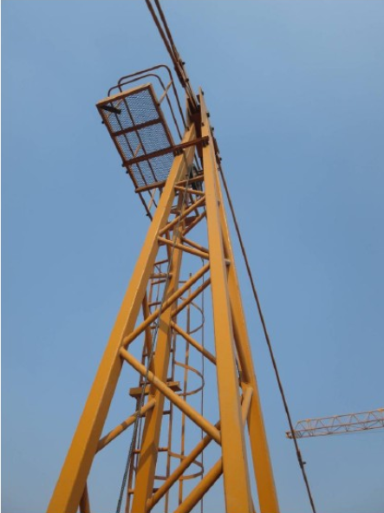
（8）塔帽
塔帽与上支座销轴联接情况，塔帽与各拉杆联接情况；
起重力矩限制器三（或四个）微动开关是否灵（听响声及看挡板距离），小车不能向外前进，吊钩不能起勾，报警，小车减速：
爬梯及护圈是甭变形或固定牢固，塔帽顶维修平台及护栏完好情况；
塔帽顶滑轮磨损情况；
障碍灯与风速仪（30米安装障碍灯，50米安装风速仪）

Slide 19
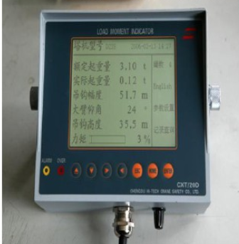
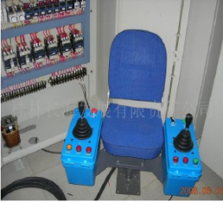
（9）驾驶室
① 控制台按钮齐全（包括报警灯，警铃，回转制动，启动开关，急停开关，重置等）；
② 开关箱接线规范，开关及漏保不得倒置接线，做保护接零：
③ 绝缘底板及灭火器（便于取出）；
④ 视野开阔，不得在前窗玻璃上面粘贴东西，驾驶室不得垃圾过多，或影响操作物品；
⑤ 标示标牌性能表，提倡安装监控仪（水平度，垂直度，起重量，吊钩幅度，小车位置，力矩）。

Slide 20
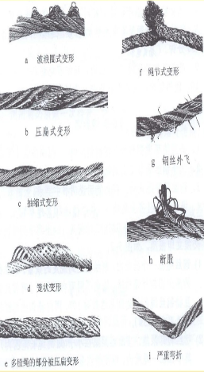
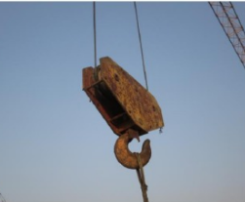
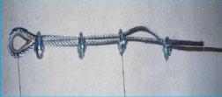
（10）吊钩、钢丝绳的检查
吊钩禁止补焊，有下列情况这一的，应予以报废:
1) 用20倍放大镜观察表面有裂纹：
2) 钩尾和螺纹部分等危险截面及钩筋有永久性变形：
3) 挂绳处截面磨损量超过原高度的10%；
4) 心轴磨损量超过其直径的5%；
5) 开口比原尺寸增加15%。
钢丝绳报废标准：
1) 6倍钢丝绳直径长度范范围内，可见断丝总数超过钢丝绳中钢丝总数5%。
2) 局部断股。
3) 索眼集中断丝、断丝集中在金属套管、插接处附近、插接连接绳股中。
4) 钢丝绳严重锈蚀。柔性降低，表面明显粗糙，锈蚀部位实测直径小于公称直径93%。
5) 钢丝绳畸变、压破、绳芯损坏、钢丝绳压扁超过原公称直径20%。
6) 钢丝绳热损坏。
7) 插接处严重受挤压、磨损、金属套管损坏，直径缩小到原公称直径95%。
8) 绳端固定连接金属套管或插接部分滑出。

Slide 21
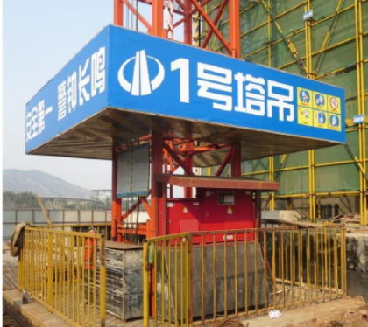
（11）防护棚及电缆
基础周边做不低于1.8m围挡，进出门应外开，围栏外侧挂设标示标牌（包括塔吊操作规程，塔吊十不吊，使用登记牌，塔吊现场编号，司机安全技术交底及上岗证复印件，安全警示标示）；
立塔时将富裕电缆放于套架平台上面，主电缆，照明电缆使用角铁，瓷瓶工整固定；
专用二级箱做重复接地，且不得与塔身直接相连，检查电缆破损及包扎情况。

Slide 22

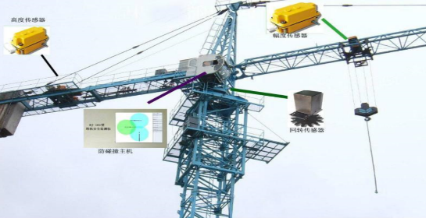
（12）安全装置

Slide 23
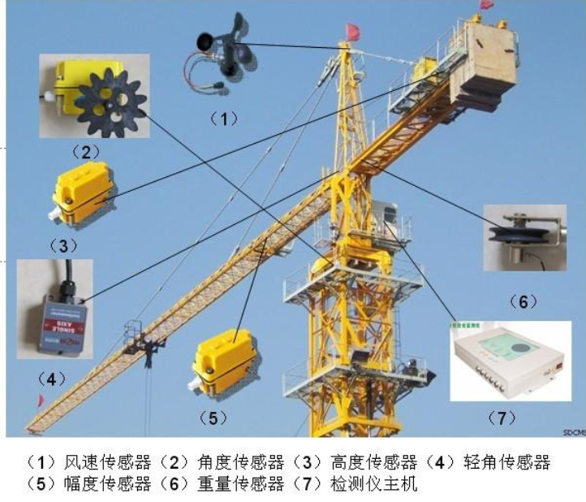

Slide 24
2、塔吊日常管理
塔吊附墙预埋件必须由专人负责前期预埋，四级风以上不得安装作业，对安装人员安全技术交底，现场设置警戒区,专人监控。顶升前必须保汪油泵工作正常，大臂平衡，顶升横梁放置踏步内：
定期（一般为每月）对每台塔吊垂直度（塔吊基础承台以上垂直度，不包括下面格构柱高度），接地电阻值进行测试：每天要求（协同）塔司班前塔吊安全隐患排查，发现问题确认后及时通知相关单位整改：
关注检验检测报告有效期限（1年），使用登记证是否期需延期，每月填写设备台账报表，上报公司安全管理部；
每人对特种作业人员进行巡查，发现违规操作、指挥的及时教育，定期对塔司、司索工、指挥进行安全技术交底，审核特殊工种上岗证有效时间。
存在群塔作业的，或塔吊大臂不能自由回转的在大风天气调整大臂方向，顶升加节后保证塔吊相互之间及塔吊与外架、其他建筑物、高压线的安全距离。

Slide 25
操作、指挥、拆装人员必须持证上岗及具备以下条件
  年满18周岁具有初中以上文化程度；
  有良好的身体素质，没有色盲，听觉正常，无心脏病、贫血，癫痛病、眩晕和突发性昏厥等疾病。
  接受过专门安全操作知识培训，经建设主管部门专项合格，取得建筑施工特种作业操作资格证书。
  首次取证人员，不满三个月不得独立操作设备。
制定岗位职责
  定人 定机 定岗

Slide 26
（3）操作规程
进入施工现场作业、必须佩戴安全帽、穿防滑鞋。听从现场施工生产安排。
作业过程必须专人指挥，严禁无指挥操作，擅自操作。指挥人员必须明确吊物重量、吊点位置，懂得合理吊挂吊具。
严禁司机、指挥人员酒后作业。
司机每班启动塔吊前、应鸣玲示警，提请施工人员注意安全。起吊时，必须先将重物吊起离地面50米左右停住，环顾四周情况、确定制动、物料捆扎、吊点和吊具无问题后，方可指挥操作。
严禁用吊钩直接吊挂重物、必须用吊索具吊挂重物、吊物在整个吊运过程中不的摆动、自转、不得吊运悬挂不稳的重物，吊运体积大的吊物应拉溜绳。
塔吊运行过程中，应逐级变档，严禁急开急停和越挡操作，不允许通过打反车停车。防止吊运过程中物料发生散落、松绑、偏斜等情况。

Slide 27
起吊细长物料时，物料最少捆扎两处、用两个吊点吊运，整个吊运过程中，物料应处于水平状态。
作业中平移起吊重物时，物重高出所跨越障碍物的高度不得小于1米。
每班作业前应检查钢绳、滑轮、吊钩、吊绳。钢绳在卷筒的缠绕必须整齐，不得爬绳、乱绳、啃绳，不得扭曲、断股。
碰恶劣气候如：大雨、大雪、大雾、风力超过四级应停止作业。
禁止在塔吊各部位乱放工具、零件或杂物，严禁起重机上向下抛扔物品
起吊短碎物料、如扣件、砖必须用强度足够的网带包装或四周封闭的料具，不得直接捆扎起吊。
每班作业完毕应将各控制器拉到零位，松开回转制动，切断总电源。吊钩升至高位、停至尖部。
Click add header
Click to add a subtitle

Slide 28

（4）严禁违章操作做到十不吊
1
2
3
4
5
斜拉斜扯不吊
超载
不吊
散装物件捆扎不实不吊
吊物边缘锋利无防护措施不吊
吊物上站人不吊
6
7
8
9
10
指挥人员信号不明不吊
埋在地下的物件不吊
安全装置失灵不吊
光线阴暗看不清不吊
大雨、大雾、大雪及六级以上强风不吊

Slide 29
多塔作业安全运行规定
高塔让低塔，一般高塔的的视野较广，可全面观察周围动态，高塔进入重叠区前应观察低塔运行情况后在运行。
先进优先，塔机在重叠区域运行时，先进入该区域的塔机优先运行，后进入该区域的塔机应该避让。
动塔让静塔，塔机重叠区域运行时，运行塔机应避让该区停止塔机。
轻车让重车，当两塔同时运行时，空载塔机应避让载荷塔机。
客塔让主塔，另一区域塔机在进入他方塔机区域时应主动避让主方塔机。

Slide 30
（6）塔式起重机维护保养
一级保养：160小时。完成例行保养项目的全部工作；检查各部减速器、偶合器，补足润滑油；按规定加注润滑油；各部位电动机、减速器的固定螺栓检查、紧固；检查塔身、吊臂、平衡臂、回转的连接螺栓、轴销，并紧固；检查各部位的安全装置和制动装置，变幅小跑车和吊钩的限位装置应灵敏有效；检查接地电阻、导线绝缘电阻；清除全部配电箱灰尘及电动机滑环的积碳、灰尘及检查调整碳刷；检查电阻器的工作状况，并紧固接线端子；检查顶升制动液压系统的状况，及补充液压油；清洁工作。
二级保养：640小时。完成一级保养项目的全部工作；更换各减速器润滑油及液力偶合器液压油；调整各部位制动装置；调整全部安全保护装置；检修各联轴器；检查全部钢丝绳；检测各电动机及涡流制动器绕组绝缘电阻值；紧固全部电器元件的固定螺栓，接线端子；除尘；检测并处理老化和硬伤的引线，更换损坏的铜线尾；检查调整各配电箱中电器元件，更换损坏元件；检测漏电继电器、断相器的工作可靠性；检查重要部位联接销子的状况；调整运转状况不良的套架、导轮、变幅小车导轮、传动系统等；试运转，调修不符合要求的部位。

Slide 31
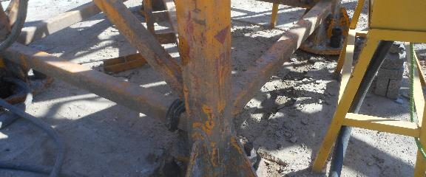
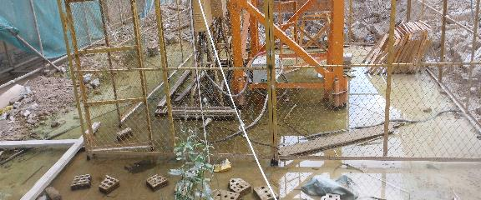
（7）塔式起重机隐患图片
基础未二次找平、螺栓未使用平垫
基础未设置排水措施

Slide 32
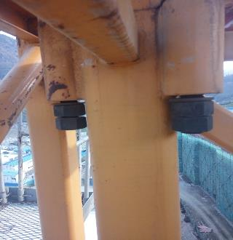
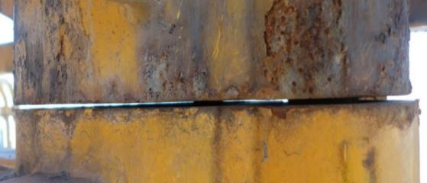
标准节螺栓松动

Slide 33
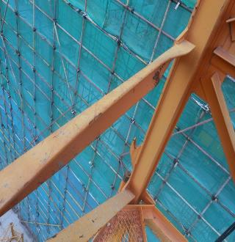
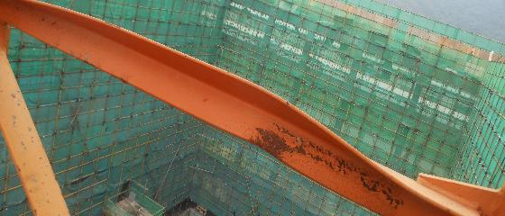
标准节变形严重

Slide 34
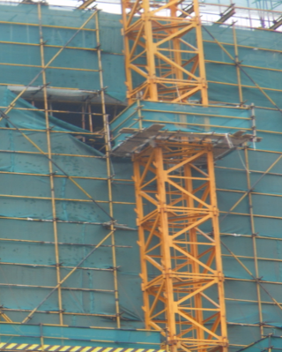
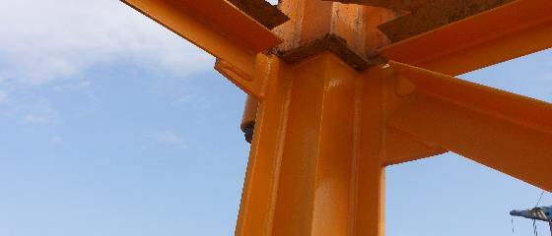
塔身标准节混用

Slide 35
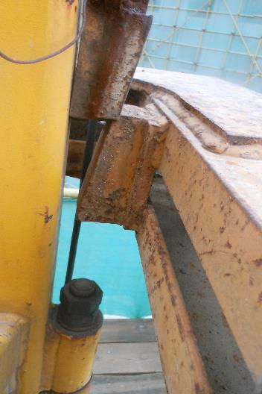
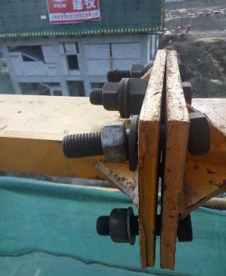
塔吊附着框螺栓松动
附着框混用

Slide 36
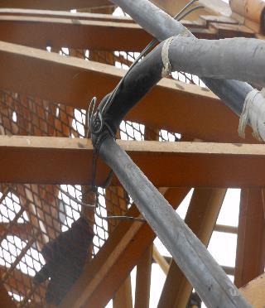
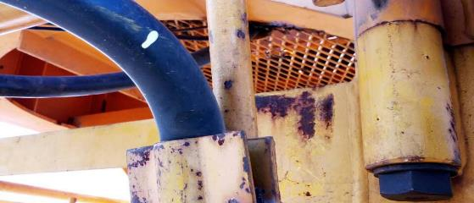
电缆固定采用铁丝绑扎

Slide 37
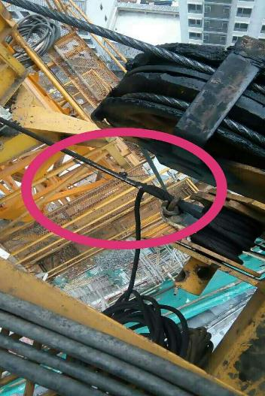
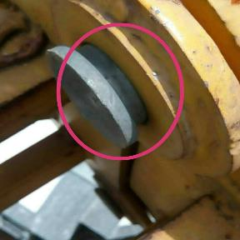
变幅小车钢丝绳固定绳卡不足
起重臂销轴退出

Slide 38
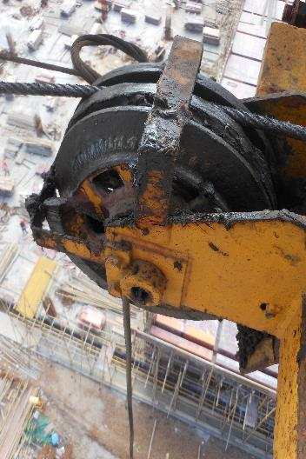
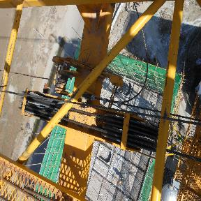
变幅小车防断绳保护装置铁丝固定
变幅小车滑轮严重损坏

Slide 39
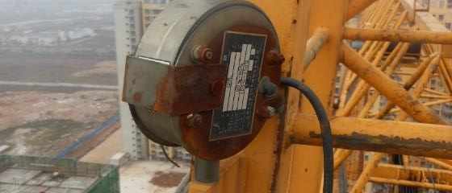
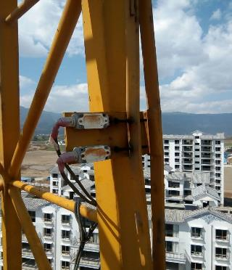
力矩限制器

Slide 40
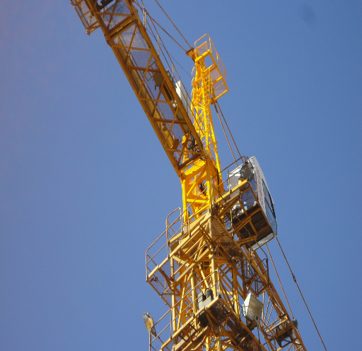
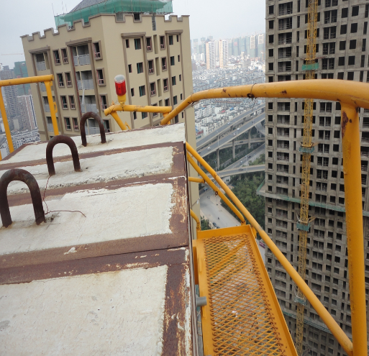

Slide 41
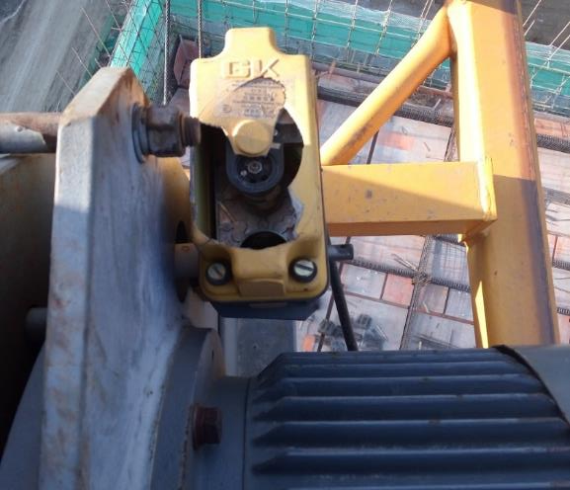
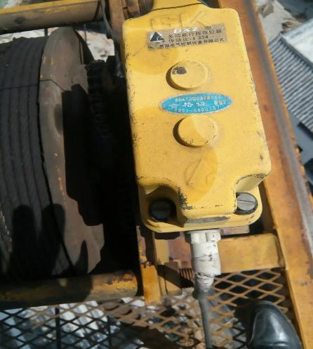

Slide 42
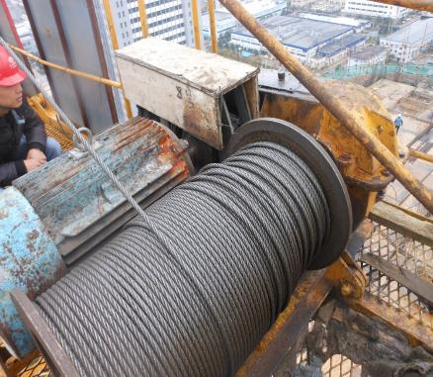
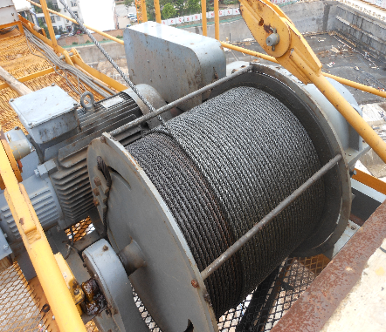
钢丝绳排列不整齐
卷筒未安装防跳绳装置
刹车制定采用自制防护罩

Slide 43
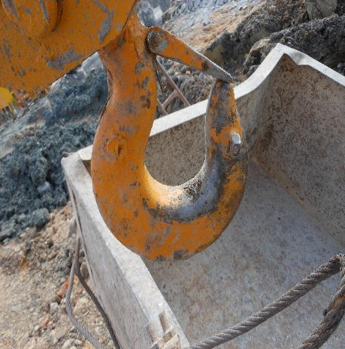
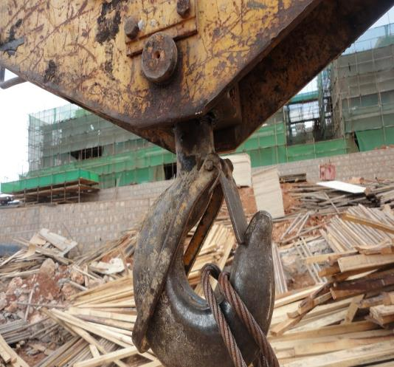

Slide 44
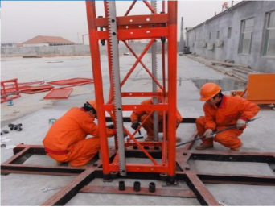
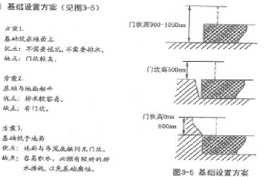
2、施工电梯主要结构及使用管理
（1）基础架
① 混凝上C25以上，基础平
整度控制在千分之一，浇筑
混凝土之前通知监理进行联
合验收；
② 基础周边5米内不得开挖；
③ 排水措施；
④ 缓冲装置：
⑤ 预埋螺栓位置准确；
⑥ 地基承载力，或楼板承载
能力计算；

Slide 45


（2）防护棚、围栏及外门连锁
两层以上建筑防护棚必须搭设双层防护；
外围围挡固定不变形，电缆能顺利落到电缆筒内；
围挡门连锁有效，围挡门对重块位于滑道内，钢丝绳绕过上部滑轮；
每个吊笼使用专用开关箱，开关箱应做保护接零，不得放置杂物。

Slide 46



（3）吊笼
①吊笼前、后门门连锁；
②防坠器有效期限（每年检测一次，使用年限为5年），且每三个月1.25倍额定载重量超载试验一次，一次额定载重量防坠落试验；
③上下限位，上下极限限位开关（现场试验）上限位上方安全距离1.8+0.1V²米；
④司机室控制按钮齐全有效，必须有电锁，急停开关，警铃；
⑤重量限制器及显示屏；
⑥呼叫器显示屏；
⑦吊笼顶防护围栏齐全牢固（高度不小于1.05m）；
⑧紧急逃离门限位必须及时复位；
⑨安全钩。

Slide 47



（4）标准节
①齿条接头处平滑，运行过程中平稳无响动，标准节螺栓及时紧固（宜螺杆在下，螺帽在上）；
②上、下限位碰板，上、下极限限位碰板，两个碰板距离应大于150mm;
③保险节颜色区别于标准节，不安装齿条；
④垂直度不得超过规范要求。
施工升降机 | 导轨架架设高度h（m） | h≤70 | 70<h≤100 | 100<h≤150 | 150<h≤200 | h>200
 | 垂直度偏差（mm） | 不大于（1/1000）h | ≤70 | ≤90 | ≤110 | ≤130
 |  | 对钢丝绳式施工升降机，垂直度偏差不大于（1.5/1000）h

Slide 48

（5）附墙
附着装置不符合现场安装要求的，其撑杆的计算书、设计图及制作材料应经制造厂家确认方可安装；
必须安装调节螺杆，且每相邻附墙架调节螺杆需要对称安装；
附墙间距及自由端高度按照说明书控制（不得超过9米）。
附墙件各部位联接螺栓，销轴，开口销联接情况。

Slide 49


（6）防护架体及楼层卸料口
① 防护架体与外架不得相连，拉结情况，卸料口防护架体两侧防护情况；
② 卸料口底板铺设严密（横向跳板上面铺设模板，最好外高内低30mm），层门与施工电梯问距不得大于50mm：
③ 防护门设置符合规范，门不得向外敞开，不得从楼内打开防护门，门下方为铁皮上方为网格：
④ 每层必须安装楼层呼叫器，挂设楼层标示；
⑤ 安装电缆护圈防止电缆摆动。

Slide 50

（7）安全装置齐全有效

Slide 51

Click here to add the headline content

Slide 52
（8）施工电梯日常管理
每次加节附墙必须对相关人员资格审查并留复印件，进行安全技术交底，
  安装过程中进行旁站监督，提升加节前必须将控制开关放置在轿厢顶操作，
  轿厢顶周边围栏完好牢固，安装后必须重新设置限位保险；
要求司机做交接班或班前班后检查记录，每天进行开机试运行，班前施工电梯安全隐患排查，参加项目部周检，督促安装单位月检，租赁单位维修保养记录，定期（一般为每月）对每台施工电梯垂直度测量记录，接地电阻值测试记录；每三个月要求安装单位做一次防坠落试验和超载试验；
检验检测报告有效期限（1年），安全防坠器有效期限(1年)，使用年限5年报废，每月填写设备台账报表，上报公司安全管理部；
每天对施工电梯司机在岗情况进行巡查，发现违规操作的及时教育，定期对司机进行安全技术交底，审核特殊工种上岗证有效时间，严格执行相关管理规定。

Slide 53
（9）施工升降机维护保养
A
B
一级保养：200小时。检查梯笼和底笼受力杆件，紧固全部连接螺栓，全部减速箱、电动机的底脚螺栓；检测导轨架垂直偏差，调整垂直度，检查紧固导轨架联接螺栓；检查各层附壁支撑、立柱、稳固支撑过桥梁等构件之间的压板、扣件螺栓；检测齿轮齿条啮合状况，对不符合要求的进行调整修理；检查减速箱油质、油面及补足润滑油；检查安全限速器的工作状况，对不符合要求的进行调整修理；检查全部电器设备及电气线路，对查到的故障进行修理；检测各部位限位装置，视情况加以调整更换。
二级保养：1000小时。完成一级保养项目的全部工作；检修各减速器传动部分，更换磨损、损坏的零件，更换润滑油；检修各导轮、靠轮、轴承、轴销，更换磨损零件，进行润滑；检测各限位器，使其工作灵敏可靠，性能达到规定要求；检查齿轮总成、防坠安全器，更换或修复损坏零件，进行润滑；检查平衡重钢丝绳及附件，对钢丝绳进行润滑，更换损坏零件；对全部电器元件进行检查、调整、除尘，修复或更换损坏元件、老化线路；检查缓冲装置，更换损坏零件；各注油点润滑，整机调试。

Slide 54


（10）施工电梯隐患图片

Slide 55



Slide 56



Slide 57



Slide 58



Slide 59

3、物料提升机使用管理
物料提升机，严禁租赁超过5年的物料提升机，选择各类安全保险装置齐全的设备；
场地位置选择：临时施工道路便于倒运材料地坪较高处，卸料口宽度应大于吊篮宽度，外架搭设应预留位置。
物料提升机安装高度大于或等于30m时，不得使用缆风绳。

Slide 60

（1）基础
地脚螺栓必须预埋，不得在基础上打膨胀螺栓固定；
基础架水平度控制在千分之一内；
基础混凝土C20以上，强度达到百分之八十才可以开始安装；
如基础低于地平面需有排水措施；
基础高度应略低于上料口，方便上料。

Slide 61

（2）防护棚及外门联锁
搭设防护棚，层高超过二层的需搭设双层防护；
按照公司文明施工要求挂设标识标牌；
需要使用专用开关箱，漏电保护器接线正确；
外笼门门联锁有效，连锁门上下顺畅。

Slide 62

（3）吊笼
防坠安全器；
前、后防护门；
吊笼后门与楼层停靠装置连锁；
防断绳装置，拉簧二月更换一次；
导向滑轮不应侧向变形。

Slide 63

（4）导轨架（标准节）
有无变形，开裂，锈蚀；
导轨架接口处有无错台；
联接螺栓有无松动；
上、下限位是否有效；
钢丝绳、天梁滑轮磨损情况。
导轨架垂直度 ≤ 0.15%，导轨对接阶差 ≤ 1.5mm。

Slide 64

（5）附墙
附墙间距，自由端长度不得超过6m;
联接螺栓，销轴紧固；

Slide 65

（6）防护架体及楼层卸料口
防护架体不得与外架相连，外围挂设安全网；安全通道搭设双层防护棚；
防护架体拉结情况，特别是屋面情况； ③卸料口底板铺设严密，防护门内开有踢脚板，楼层标示；
搭设司机操作间，保证视野开阔。

Slide 66
（7）物料提升机日常管理
每天重点检查吊笼进料门，出料门门联锁是否有效，钢丝绳防断绳是否有效，弹簧每二个月更换一次，卷筒钢丝绳排列及润滑情况，司机在岗情况，严禁物料提升机载人上下；
督促司机做好交接班或班后检查记录，租赁单位（或相关人员）维修保养记录，督促租赁单位做好月检记录，做好班前物料提升机安全隐患排查，发现安全隐患的及时通知相关单位维修整改；
物料提升机操作必须持证上岗，项目部定期对操作人员进行安全技术交底；建立设备台账报表，每月上报公司安全管理部，及时落实整改公司、项目部相关安全检查隐患。

Slide 67
（8）物料提升机维护保养
一级保养：200小时。检查吊笼受力构件，紧固全部连接螺栓，少齿差减速器与井架基座联接螺栓；检测导轨架垂直偏差，调整垂直度，检查紧固井架联接螺栓；紧固各层附着连接件螺栓；导轨和导论合情况，对不符合的进行调整修理；检查减速箱油质、油面及补足润滑油、电器设备及电气线路，对故障进行修理；检测安全限位、机械连锁装置，各滑轮组、钢丝绳工作情况，加以调整更换。
二级保养：1000小时。完成一级保养项目的全部工作；检修少齿差减速器，更换磨损、损坏的零件，更换润滑油；检修各导轮、滑轮轴承、轴销，更换磨损零件，进行润滑；检测安全限位、机械连锁装置使其工作灵敏可靠，性能达到规定要求；对钢丝绳、滑轮组进行润滑，对全部电器元件进行检查、调整、除尘，修复或更换损坏元件、老化线路；整机调试。
一级
保养
二级
保养
67

Slide 68


（9）物料提升机隐患图片

Slide 69



Slide 70



Slide 71

4、门式起重机主要结构及使用管理
（1）结构件
门式起重机主梁、端梁、平衡梁（支腿）、小车架不应有裂纹和明显变形，腐蚀不超过原厚度的10%。主要受力构件不应有严重塑性变形和裂纹。金属结构的连接焊缝不得有严重缺陷。
螺栓连接不得松动，不应有缺件、损坏。高强度螺栓满足设备出厂说明书要求）连接应有足够的预紧力矩, 所有连接销轴使用正确，均应有可靠轴向止动装置。

Slide 72

轨道
门式起重机主梁、端梁、平衡梁（支腿）、小车架不应有裂纹和明显变形，腐蚀不超过原厚度的10%。主要受力构件不应有严重塑性变形和裂纹。金属结构的连接焊缝不得有严重缺陷。
轨道两端最短一段长度应在不小于1.5m处加挡铁；
固定轨道的螺栓和压板不应缺少，压板固定牢固，垫片不得窜动。
轨道不应有裂纹、严重磨损、扭曲变形等影响安全运行的缺陷，大车运行不得出现啃轨情况。
轨道压板间距跨度大600mm-跨度15m以下800mm。

Slide 73



（3）安全防护装置
①龙门吊应安装安全装置：起升高度限制器、起重量限制器、大车行走限位器、小车行走限位器。
②应安装防护装置：部止挡、夹轨器临时停止时使用垫木固定、天车防雨、防护装置、行车报警系统。
③应安装行走机构应设扫轨板，扫轨板距轨道不得大于10mm。
④应设置带有护栏的爬梯供作业人员上下使用。

Slide 74


吊绳吊具
吊绳编结长度不应小于钢丝绳直径的20倍，并且不得小于300mm
吊杆、吊钩不得补焊。
吊钩应安装钢丝绳防脱钩装置

Slide 75

电气系统
供电系统应符合TN-S系统要求，电气系统有防雨功能。
电缆宜设置在塑料或金属管材或电缆槽中、电线应绝缘良好不得有破损、老化。
仪表、警铃安装齐全。
接地电阻不得大于4Ω，每30米设置重复接地。

Slide 76
门式起重机日常管理
  主要受力的结构件应检查金属疲劳强度、焊缝裂纹、结构变形、破损等情况，对主要受力结构件的关键焊缝及焊接热影响区的母材应进行检查，若发现异常，应进行处理。结构件的检查应按下列程序进行。
    日常检查：门式起重机每工作80小时（建议每周）应进行一次日常检查。门式起重机司机在开机前，应检查各连接部位螺栓的紧固情况，如有松动应及时紧固。
    当门式起重机出现异常声响，或出现误操作，或发现门式起重机安全保护装置失灵等情况时，应进行检查，并作好记录。
    当一个工程完成，门式起重机拆卸后，应由工程技术人员和专业维修人员进行详细检查，并作好记录。

Slide 77
（7）门式起重维护保养
一级保养每300h一次（指机械运转小时）
日常保养全部内容
按要求进行钢丝绳、齿轮联轴器、制动器各铰点、限位开关各转抽、链条等的润滑
检查减速器的油面、是否在油标刻度线间
检查钢丝绳压板螺栓是否紧固
检查柱销联轴器弹性圈的磨损情况，见习超过2mm的应跟换
检查制动轮和销轴的磨损情况，弹簧有无裂纹和永久变形
检查各滚动轴承运转是否正常
检查电动机和销轴的滑环和碳刷的磨损情况清除灰尘、积碳
检查管口处导线绝缘层的磨损情况
二级保养一般每间隔1200h一次
一级保养全部内容
滚动轴承加油
检查长行程和液压电磁铁油量及润滑情况
清洗开式齿轮和链条上的脏油 重新注油
检查起升机构和吊钩、 联轴器 减速器齿轮的磨损情况
检查所有电器设备的绝缘情况
检查控制屏 保护盘 控制器、电阻器及各接线螺钉是否紧固

Slide 78


（8）隐患图片

Slide 79



Slide 80



Slide 81
使用备案资料应与日常内业资料分开存档；
每台设备单独存档，存档要有标号，要有目录；
几常管理相关资料包括：机械设备管理制度（检查，维保，监控等），特殊工种上岗证登记表，定期安全技术交底，每天班前安全隐患排查，项目部周检记录，安装单位月检记录，租赁单位维修保养记录，垂直度测试记录，接地电阻值测试记录，机械设备台账：
每次顶升加节附墙相关资料包括：安装人员上岗证复印件及登记表，安全技术交底记录，安装自检表，顶升锚固验收记录，安装监控记录；
其他（公司，甲方监理，相关单位的检查记录及整改回复单）。
每月对使用设备进行经常性和定期的检查，并向施工项目部提交检查记录表、维护记录表、保养记录表、交接班记录表等文件。
第三章、资料管理
1、内业资料

Slide 82
2、安全技术档案资料
设备原始资料：购销合同、制造许可证、产品合格证、制造监督检验证明、备案证、安装使用说明书。以上资料由出租方提供。
使用过程资料：设备租赁合同、基础方案、基础隐蔽性验收资料、应急救援预案、安全协议、安拆专项方案、定期检验报告、定期自行检查 记录、定期维护保养记录、维修和技术改造记录、运行故障和生产安全事故记录、累计运转记录、运行资料等。

Slide 83
谢 谢 ！

